Slide 1
Curso Virtual de la vigilancia epidemiológica de las Intoxicaciones agudas por sustancias químicas
Operación del Sistema de Vigilancia en Salud Pública
Grupo Enfermedades No Transmisibles
Intoxicaciones agudas por sustancias químicas
Dirección de Vigilancia y Análisis del Riesgo en Salud Pública
Agosto 2022 - Versión 1.0

Slide 2
Unidad 2.
Sistema de Vigilancia en Salud Pública
Resultados del aprendizaje:
Describir la operación del sistema de vigilancia en salud púbica​
​Conocer los eventos de interés en salud pública según las medidas de alcance de la población

Slide 3
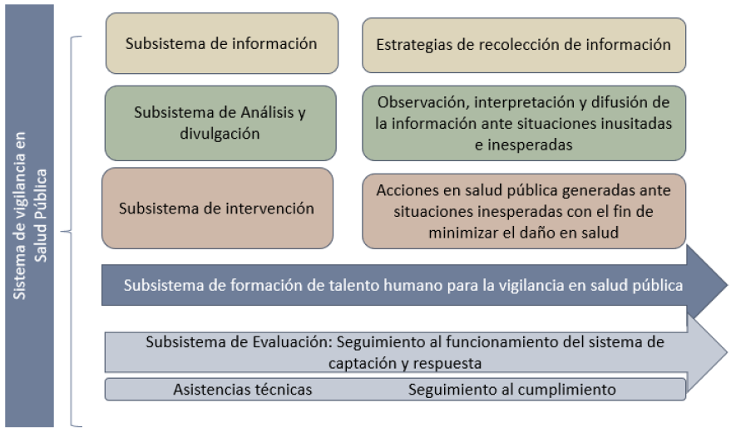
Sistema de Vigilancia en Salud Pública

Slide 4
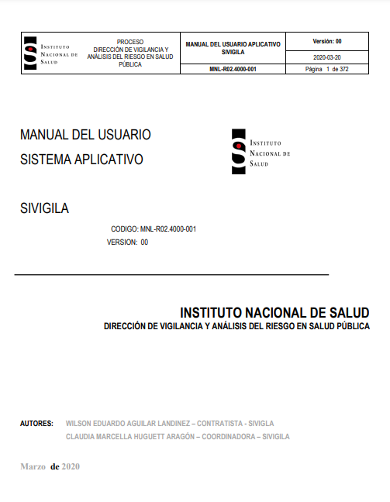
Manual del Usuario Sivigila
Se definen los diferentes niveles del flujo de información y las responsabilidades de los actores
https://www.ins.gov.co/BibliotecaDigital/1-manual-sivigila-2018-2020.pdf

Slide 5
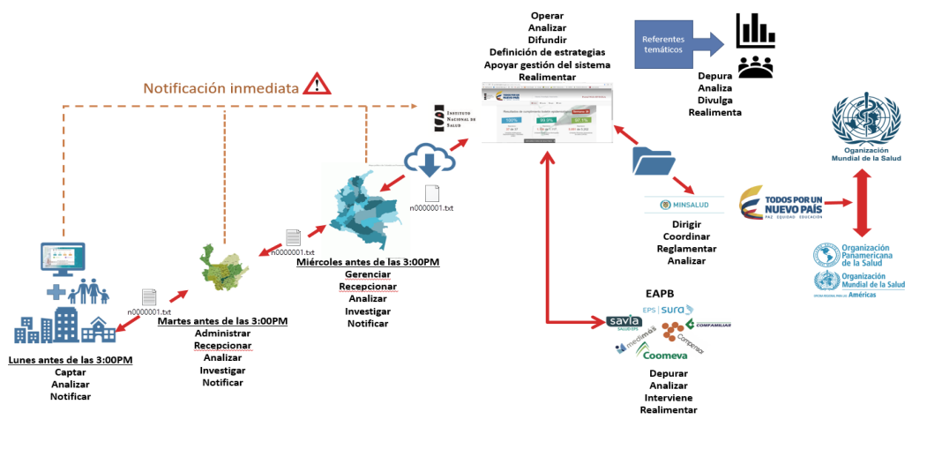
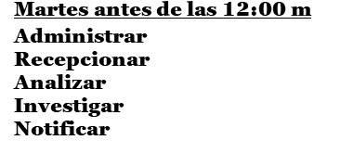
Flujo de información del Sistema de Vigilancia en Salud Pública en Colombia
Miércoles antes de las 12:00 m
Gerenciar
Recepcionar
Analizar
Investigar
Notificar
Lunes antes de las 12:00 m
Captar
Analizar
Notificar

Slide 6
Codificación de una Unidad Primaria Generadora de Datos
Departamento
63 – (Código DANE)
Municipio
63272 - (Código DANE)
UPGD – Código habilitación
01
Sede de la UPGD
04567
Código UPGD
632720456701

Slide 7
Personas, organizaciones comunitarias y control social
COMUNIDAD
Nación
Departamento
Municipio
MSPS, INS, Invima, Direcciones Territoriales de Salud, Aseguradores, IPS, ENL, comunidades científica
Agricultura, economía, ambiente, educación, cultura, comunidad científica, otros.
EISP
SECTOR SALUD
OTROS SECTORES
Organismos Internacionales
Modelos de Vigilancia Principios Normas y recursos

Slide 8
Decreto 3518 de 2006
Eventos de Interés en Salud Pública
CLASIFICACION
Erradicación
Eliminación
Control nacional
Control internacional
Según las medidas de alcance de la población
Según la transmisión o prevención

Slide 9
Erradicación
Parálisis flácida aguda
Eventos de Interés en Salud Pública
Eventos en erradicación
Eventos cuya reducción es permanente a cero en la incidencia mundial de la infección causada por un agente específico

Slide 10
Eventos de interés en salud pública
Eliminación
Rubéola
Rubeola congénita
Sarampión
Tétanos neonatal
Sífilis congénita
Rabia humana
Lepra
Eventos en eliminación

Slide 11
Eventos de interés en salud pública
Cumplen los siguientes criterios:
Tiene repercusión de Salud Pública grave.
Es un evento inusitado o imprevisto.
Existe un riesgo significativo de propagación internacional.
Existe un riesgo significativo de restricciones internacionales a los viajes o al comercio.
Eventos de control internacional
Cólera
Peste
Fiebre amarilla
Fiebres hemorrágicas (Ébola, Marburgo)

Slide 12
